Slide 1
I servizi del Collocamento Mirato dei disabili
L.68/99
Collocamento Mirato RIMINI

Slide 2
Cosa è il : COLLOCAMENTO MIRATO ?
Per collocamento mirato dei disabili si intende quella serie di strumenti tecnici e di supporto che permettono di valutare adeguatamente le persone con disabilità nelle loro capacità lavorative e di inserirle nel posto adatto, attraverso analisi di posti di lavoro, forme di sostegno, azioni positive e soluzioni dei problemi connessi con gli ambienti, gli strumenti e le relazioni interpersonali sui luoghi quotidiani di lavoro e di relazione.
(art. 2 L. 68/99)

Slide 3
Chi sono le persone con disabilità alle quali è DESTINATO il collocamento mirato?
Persone in età lavorativa affette da minorazioni fisiche, psichiche o sensoriali, portatori di handicap intellettivi con percentuale di invalidità superiore al 45%
Persone invalide del lavoro con percentuale di invalidità superiore al 33%
Persone non vedenti e sordomute
Persone invalide di guerra, invalide civili di guerra e invalide per servizio

Slide 4

Come faccio per utilizzare le opportunità del collocamento mirato?
All’interno dei Centri per l’Impiego è possibile per le persone con disabilità disoccupate, che sono alla ricerca di un’attività compatibile con il proprio stato di salute, iscriversi negli elenchi provinciali del collocamento mirato, previsti dall’art. 8 della L. 68/99.
Per le persone residenti/domiciliate nel territorio di competenza del Centro per l’Impiego di Rimini l’iscrizione avviene direttamente presso l’Ufficio per il Collocamento mirato di Rimini, che provvede comunque all’incrocio domanda-offerta per TUTTI coloro che si iscrivono su tutto il territorio provinciale.
Il Centro per l’Impiego di Rimini ha competenza sui territori comunali di: Bellaria-Igea Marina, Casteldelci, Maiolo, Montecopiolo, Novafeltria, Pennabilli, Poggio Torriana, Rimini, San Leo, Sant’Agata Feltria, Santarcangelo di Romagna, Talamello, Verucchio.
Per le persone residenti/domiciliate nel territorio di competenza del Centro per l’Impiego di Riccione l’iscrizione avviene presso il Centro per l’Impiego di Riccione.
Il Centro per l’Impiego di Riccione ha competenza sui territori comunali di: Cattolica, Coriano, Gemmano, Misano Adriatico, Mondaino, Montescudo-Montecolombo, Montefiore Conca, Montegridolfo, Morciano di Romagna, Riccione, Saludecio, San Clemente, San Giovanni in Marignano, Sassofeltrio.

Slide 5
Dove trovo i Centri per l’Impiego o l’Ufficio per il Collocamento mirato?
Il Centro per l’Impiego (CPI) è un servizio pubblico che offre servizi gratuiti per la ricerca di lavoro, e gestisce lo stato di disoccupazione e gli eventuali benefici da esso derivanti.
La competenza nella gestione dei Centri per l’Impiego è dell’Agenzia Regionale per il lavoro, che è responsabile di 38 Centri dislocati in tutta l’Emilia Romagna.
Date le restrizioni dovute allo stato di emergenza, attualmente ai Centri per l’Impiego si accede su appuntamento, sia in presenza che a distanza (on line).
Anche per l’iscrizione all’Ufficio del collocamento mirato (CM) si accede su appuntamento, sia in presenza che a distanza (online).
Per richiedere appuntamento si può telefonare o scrivere una mail.
CPI Rimini tel. 0541.446211 impiego.rimini@regione.emilia-romagna.it
CPI Riccione tel. 0541.446260 impiego.riccione@regione.emilia-romagna.it
CM Rimini tel. 0541.446233 collocamentomirato.rn@regione.emilia-romagna.it

Slide 6
Quali sono i requisiti per l’iscrizione al Collocamento mirato?
Essere domiciliati/residenti nel territorio di competenza del Centro per l’Impiego
Essere immediatamente disponibile a cercare e svolgere lavoro
Aver assolto all’obbligo scolastico e aver compiuto 16 anni di età
Essere disoccupati oppure occupati con reddito annuale imponibile non superiore a € 8.500,00 se con contratto di lavoro dipendente, come socio di cooperativa o di lavoro a progetto, oppure non superiore € 5.500,00 se si ha un lavoro autonomo o una prestazione occasionale
Avere una percentuale di invalidità maggiore del 45% se invalidi civili, maggiore del 33% se invalidi per lavoro

Slide 7





Quale è il percorso per iscriversi negli elenchi del COLLOCAMENTO MIRATO?
COMMISSIONE PER IL RICONOSCIMENTO DELL’INVALIDITA’ CIVILE
CENTRO PER L’IMPIEGO / UFFICIO PER IL COLLOCAMENTO MIRATO
DOCUMENTI PER L’ISCRIZIONE
STATO DI DISOCCUPAZIONE
Documento d'identità e
Codice fiscale
Permesso di soggiorno
(per i cittadini stranieri)
Verbale d'invalidità in originale o dichiarazione di conformità all'originale annotata a margine della copia
Relazione conclusiva della «diagnosi funzionale»
ACCERTAMENTO DELLA DIAGNOSI FUNZIONALE PER IL COLLOCAMENTO MIRATO
SCHEDA DI DIAGNOSI FUNZIONALE
ISCRIZIONE NEGLI ELENCHI COLLOCAMENTO MIRATO

Slide 8


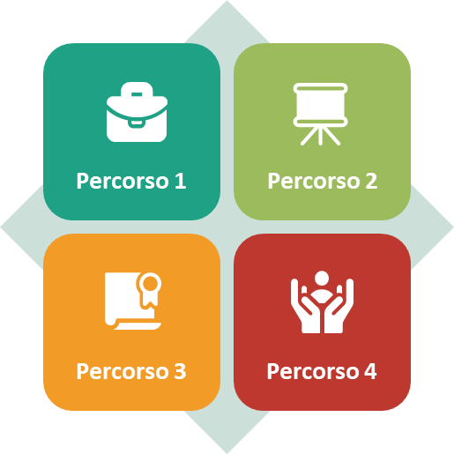
COSA ACCADE SE
I RAGAZZI/E CON DISABILITA’
NON OTTENGONO LA CERTIFICAZIONE DI INVALIDITA’ CIVILE CON PERCENTUALE SUPERIORE AL 45%?
Centro per l’Impiego
Rete Attiva per il lavoro
GOL – Garanzia di occupabilità dei lavoratori
I servizi del Collocamento Mirato dei disabili

Slide 9








cosa accade dopo che i ragazzi hanno fatto l’iscrizione?
Iscrizione negli elenchi L. 68/99 e stipula del patto di servizio
?
Invio a servizio di orientamento e percorsi di transizione con risorse
Fondo Regionale Disabili
Contatto con referente dei servizi e progettazione integrata
Se non esiste una Presa in carico
Se esiste una Presa in carico
Inserimento lavorativo mirato
I servizi del Collocamento Mirato dei disabili
9

Slide 10
Quali sono gli strumenti di «politica attiva» del COLLOCAMENTO MIRATO?
Orientamento
Tirocini
Formazione
Percorsi di orientamento specialistico
Accompagnamento individuale
Corsi da 150 ore distinte tra formazione in aula e stage in azienda per l’acquisizione di Unità di competenze con rilascio dei relativi Certificati
Corsi da 16, 32, 40 o 64 ore su competenze tecniche con indennità di frequenza
Corsi di sicurezza sui luoghi di lavoro
Corsi di alfabetizzazione informatica e di lingua inglese (base o avanzato)
Esperienze «on the job» di transizione al lavoro fino a 6 mesi, con indennità di partecipazione, tutoraggio e formalizzazione degli esiti
Attività di sostegno per neo-assunti
Laboratori di ricerca attiva e di supporto alle «competenze trasversali»

Slide 11
Quali sono i «SOGGETTI OBBLIGATI» al COLLOCAMENTO MIRATO?
Datori di lavoro pubblici e privati con:
N. dipendenti tra 15-35 (1 disabile)
N. dipendenti tra 36-50 (2 disabili)
N. dipendenti superiore a 50 (7% del totale dei dipendenti)

Slide 12
COME FANNO LE AZIENDE A TROVARE LE PERSONE DISABILI DA ASSUMERE?
Stipulano CONVENZIONI con gli Uffici per concordare modalità e tempi con le quali effettuare le assunzioni;
Affidano commesse a cooperative sociali di tipo B, che in cambio assumano persone con disabilità iscritte negli elenchi per le quali risulti particolarmente difficile il ricorso alle vie ordinarie del collocamento mirato
Richiedono, qualora ce ne siano le condizioni previste dalla legge (PERICOLOSITA’, FATICOSITA’, PARTICOLARI MODALITA’’) l’autorizzazione all’ESONERO PARZIALE pagando un contributo per ogni lavoratore non assunto;
Richiedono all’Ufficio un’attività di PRESELEZIONE dei nominativi da assumere, descrivendo in modo dettagliato le postazioni da ricoprire e specificando caratteristiche professionali richieste alle persone con disabilità da inserire
Richiedono l’avviamento NUMERICO D’UFFICIO delle persone presenti in graduatoria che abbiano caratteristiche compatibili con le posizioni da ricoprire
OPPURE, IN ALTERNATIVA ALLE ASSUNZIONI DIRETTE

Slide 13
Ci sono attività di accompagnamento dei ragazzi con disabilità nel passaggio dalla scuola al lavoro?
La Regione Emilia-Romagna dal 2016 provvede a selezionare e finanziare sempre con risorse a carico del FONDO REGIONALE DISABILI, le attività a favore dei giovani disabili nella fase di transizione scuola–lavoro.
L’obiettivo è quello di favorire la transizione dei giovani certificati ai sensi della Legge 104/92 dai percorsi educativi e formativi verso il lavoro, attraverso interventi di orientamento e/o professionalizzante, personalizzati e flessibili, in collaborazione e con il contributo dei servizi del collocamento mirato
Gli avvisi emanati dalla Regione nei diversi anni (2016-2020) hanno previsto due diverse Azioni rivolte ai seguenti destinatari:
AZIONE 1 : Studenti frequentanti gli ultimi anni del proprio percorso formativo e educativo, individuati dalle Istituzioni Scolastiche;
AZIONE 2: Giovani che hanno da poco terminato il proprio percorso di istruzione o di istruzione/formazione professionale, individuati dai Servizi Socio-Sanitari cui sono in carico.

Slide 14
QUALI SCUOLE ED ENTI HANNO ADERITO ALLE AZIONI 1 e 2?
AZIONE 1 : Studenti frequentanti gli ultimi anni del proprio percorso formativo e educativo, individuati dalle Istituzioni Scolastiche
Attualmente sono 56 gli allievi approvati e 57 i partecipanti effettivi inseriti nel progetto su tutta la provincia di Rimini.
Ente attuatore: Fondazione En.A.I.P. S.Zavatta Rimini.
Scuole: Istituto Scolastico I.P.S.S.E.O.A. «S.Savioli» Riccione; Liceo Statale «A. Serpieri» Rimini; Istituto Scolastico ISISS «P. Gobetti-A. De Gasperi» Morciano di Romagna; Liceo «A. Volta-F. Fellini» Riccione; Istituto Professionale dell’Industria e dell’Artigianato I.P.S.I.A. «L. Alberti» Rimini ; Istituto Scolastico I.T.T.S. «O. Belluzzi-L. Da Vinci» Rimini ; Istituto Scolastico «L. Einaudi-R. Molari» Santarcangelo di Romagna ; Istituto Scolastico I.T.T. Marco Polo Rimini; Liceo «G. Cesare-M. Valgimigli» Rimini ; Istituto Scolastico I.P.S.S.E.O.A. «S.P. Malatesta» Rimini ; Istituto Scolastico I.S.I.S.S. «Tonino Guerra» Novafeltria; Istituto Tecnico I.T.E.S. «R. Valturio» Rimini
AZIONE 2: Giovani che hanno da poco terminato il proprio percorso di istruzione o di istruzione/formazione professionale, individuati dai Servizi Socio-Sanitari cui sono in carico
Ente attuatore: Fondazione En.A.I.P. S.Zavatta Rimini con 6 allievi approvati, 1 partecipante effettivo

Slide 15
CI SONO AGEVOLAZIONI ECONOMICHE PER L’ASSUNZIONE DELLE PERSONE DISABILI?
Le aziende che assumono
A TEMPO INDETERMINATO lavoratori disabili possono chiedere ed ottenere,
nei limiti della capienza del FONDO NAZIONALE DISABILI degli incentivi pari al:
70% della retribuzione mensile lorda per un periodo di 36 mesi per lavoratori con più del 79% di invalidità;
35% della retribuzione mensile lorda per un periodo di 36 mesi per lavoratori con più del 66% di invalidità
70% della retribuzione mensile lorda per un periodo di 60 mesi per lavoratori con disabilità psichica, qualunque sia la percentuale di invalidità

Slide 16
In Regione Emilia-Romagna ci sono contributi economici per l’assunzione delle persone disabili?
In Regione Emilia-Romagna, nell’ambito del Fondo Regionale per l’occupazione delle persone con disabilità, l'Agenzia Regionale ha attivato due avvisi pubblici per erogare contributi per:
- l’assunzione a TEMPO DETERMINATO;
- la TRASFORMAZIONE da TD a tempo indeterminato
di lavoratori disabili iscritti al collocamento mirato:
A) con disabilità di tipo psichico o intellettivo se l’assunzione è di almeno 6 mesi:
B) con disabilità di qualunque tipo e percentuale di invalidità superiore al 79%, se l’assunzione è di almeno 12 mesi;

Slide 17
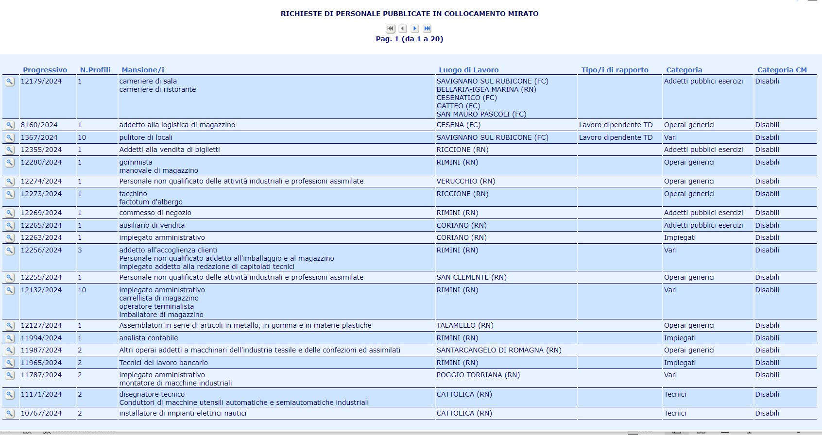
Dove trovo le offerte di lavoro per disabili a Rimini?
https://siler.regione.emilia-romagna.it/unicopub/servlet/fv/AdapterHTTP

Slide 18
GRAZIE PER L’ATTENZIONE
https://www.agenzialavoro.emr.it/Rimini
Collocamentomirato.rn@regione.emilia-romagna.it

